Slide 1
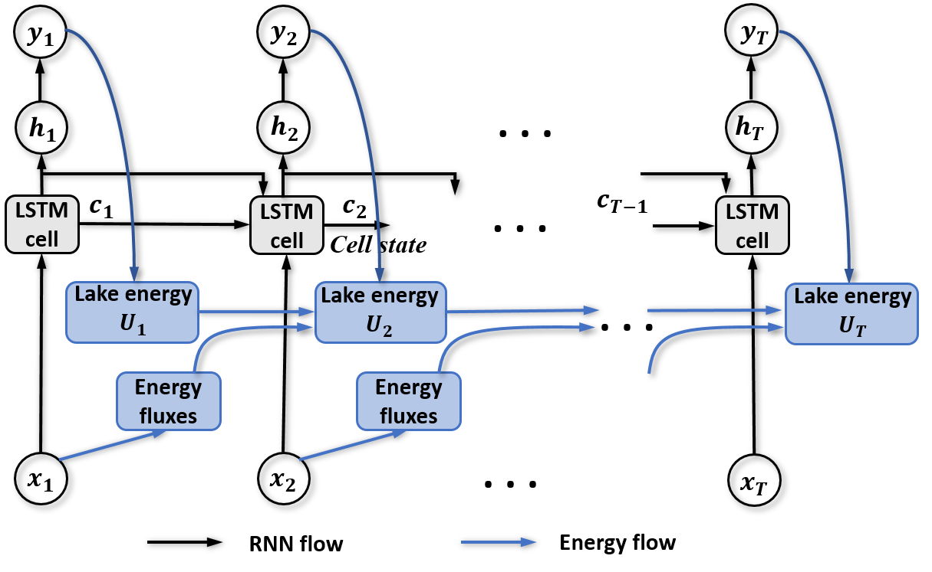















$${h′}_{1}$$
$${h′}_{2}$$
$${h′}_{T}$$
$$h_{1}$$
$$h_{2}$$
$$h_{T}$$
$$h_{1,1}$$
$$h_{2,1}$$
$$h_{3,1}$$
$$h_{d,1}$$
$$x_{1,1}$$
$$x_{2,1}$$
$$x_{3,1}$$
$$x_{d,1}$$

